Slide 1
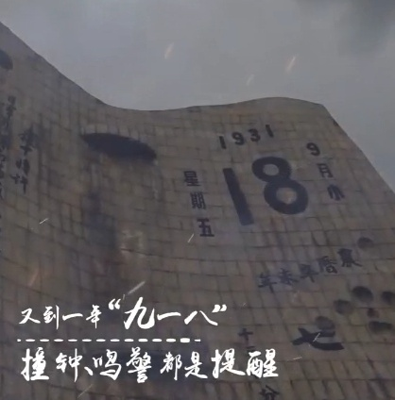


Slide 2

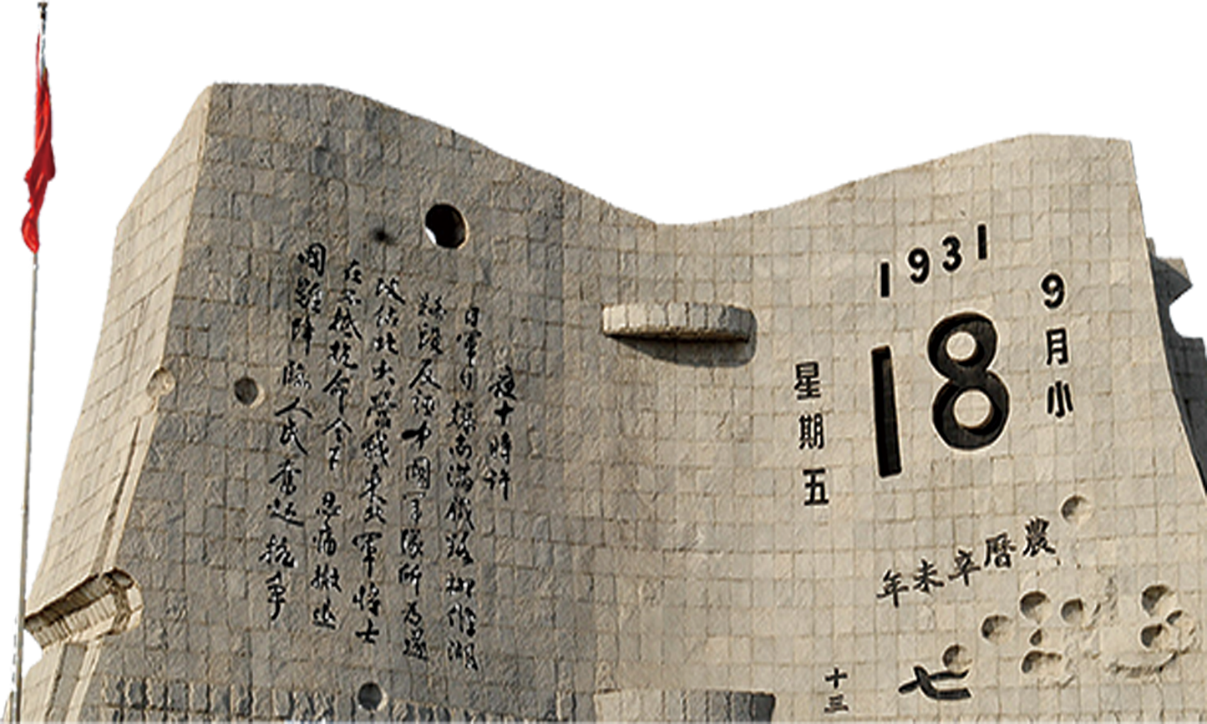
统编版八年级上册 第六单元 中华民族的抗日战争
18.从九一八事变到西安事变
课标要求：通过了解九一八事变、东北抗联、一二·九运动、西安事变等史事，认识中国人民十四年抗战的艰苦历程，认识中国共产党在抗战发挥着中流砥柱的作用。
张家港市合兴初中 邵丽

Slide 3
局部抗战
全民族抗战
九一八事变
华北危机、一二·九运动
七七事变
国共合作宣言
西安事变
日本签署投降书
时间：1931.9 1935 1936.12 1937 1945.9
中华民族的抗日战争

Slide 4
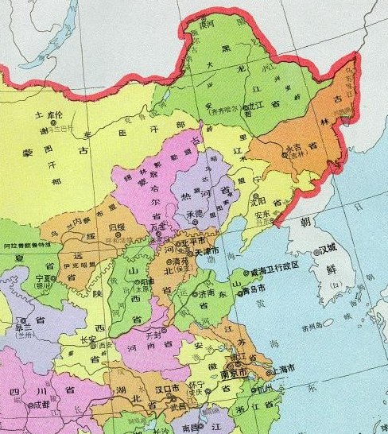
九一八事变
简述九一八事变
时间
地点
过程
结果
1931年9月18日
建立伪满洲国1932.3
沈阳
日本关东军炸毁沈阳北郊柳条湖附近南满铁路的一段路轨，反诬中国军队破坏，并借此发动突袭，次日，日军占领沈阳全城。
东北三省全部沦陷

Slide 5
结合材料，分析九一八事变爆发的原因有哪些？
材料一 “惟欲征服支那，必先征服满蒙，如欲征服世界，必先征服支那。”
——《田中奏折》
材料二 世界资本主义经济危机波及日本,为了摆脱经济和政治困境，日本急于发动侵略战争。日本军部势力和关东军下决心要制造事端，武装夺取中国东北。
——部编版八上《中国历史》
材料三 “不先消灭赤匪，恢复民族之元气，则不能御侮；不先削平粤逆，完成国家之统一，则不能攘外。”
——1931年7月23日蒋介石在南昌发表《告全国同胞一致安内攘外书》
①侵华是日本既定国策、蓄谋已久。
②日本为摆脱经济危机加紧侵略中国。
③蒋介石积极内战，日本有机可乘。

Slide 6
一、山河微恙勇反抗

Slide 7
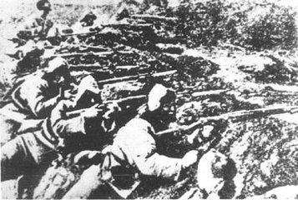
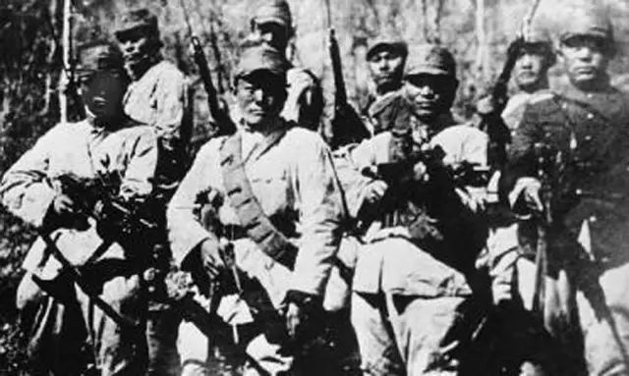
中国共产党政策变化？
家仇国难 战与不战？
国民党
不抵抗政策
——蒋介石1931年8月致电张学良
东北各人民和共产党
张学良：“吾早已令我部士兵，对日兵挑衅，不得抵抗。故北大营我军，早令收缴军械，存于库房。昨晚十时许，日军突以三百人扒入我营，开枪相击。我军本未武装，自无抵抗。” ——摘自 《本报记者谒张谈话》,《大公报》 (1931年9月20日)
政府现时既以此次案件诉之于国联行政会，以待公理之解决，故已严格命令全国军队，对日军避免冲突，对于国民亦一致告诫，务必维持严肃镇静之态度。 ——摘自 《国民政府发表告国民书》,《申报》 (1931年9月24日)
不战
抗日义勇军
（爱国将领马占山）
东北
抗日联军
抗日游击队
（中共党员杨靖宇）
反蒋—反蒋抗日
战
中国人民的局部抗战开始了

Slide 8
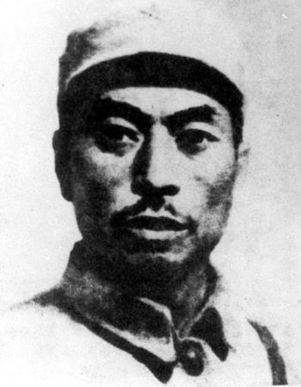
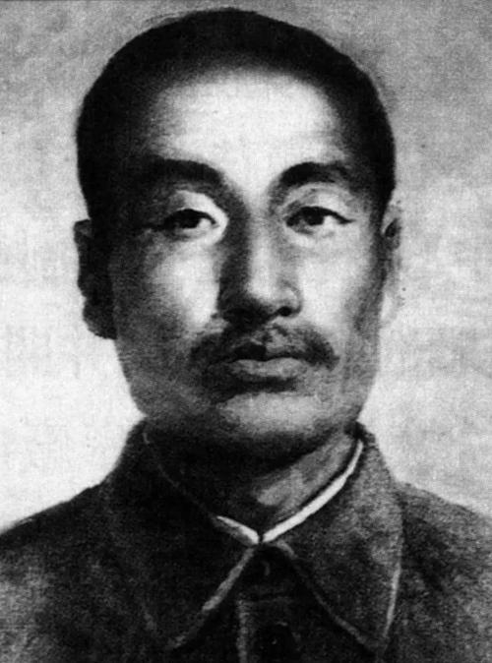
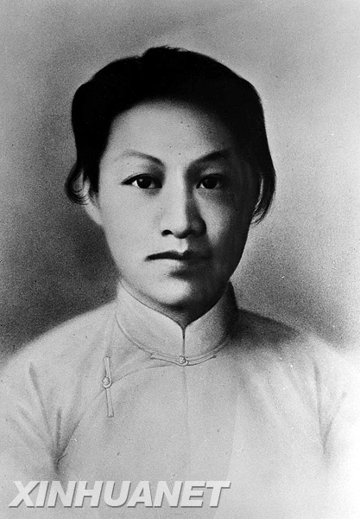
英雄千古
抗战精神
杨靖宇（1905-1940），原名马尚德，字骥生，河南省确山县李湾村人，鄂豫皖苏区及其红军的创始人之一，东北抗日联军的主要创建者和领导人之一。1932年，受命党中央委托到东北组织抗日联军。1940年2月23日，杨靖宇在濛江县孤身一人与大量日寇周旋，最终壮烈牺牲。
勇赴国难、不畏强暴、敢于牺牲、一往无前、百折不挠、艰苦奋斗、奋发图强······
赵尚志（1908—1942）
赵一曼（1905—1936）
Notes:
“皓”，19日，“戌”，约21点至22点之间。

Slide 9
华北危机（华北：河北、山西、察哈尔、绥远、山东）
建立伪满洲国1932.3
华北自治运动1935
中华民族面临亡国灭种的危险！
九一八事变
1931.9.18
一·二八事变
1932.1.28

Slide 10
二、国势危急倡联合

Slide 11

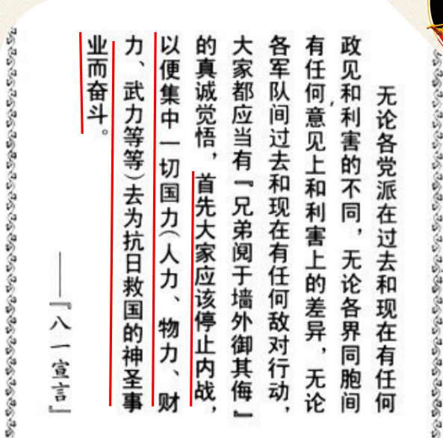
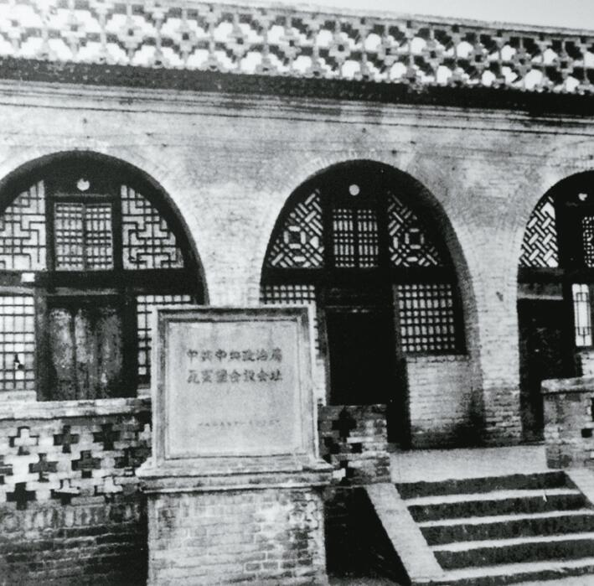
【史料探究 读图学史】阅读教材88页相关史事，找出中国产党在1935年的政策？中共政策发生了什么变化？原因？
中共中央政治局瓦窑堡会议会址
反蒋抗日——逼蒋抗日；
为挽救日益严重的民族危机。
确立了建立抗日民族统一战线的方针
号召停止内战，一致抗日

Slide 12
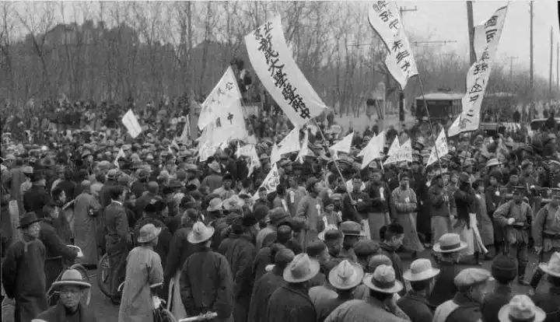
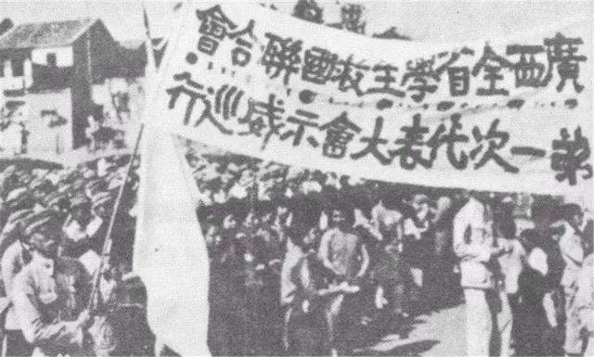
一二·九运动
亲爱的全国同胞：……眼见华北的主权,也要继东三省热河之后而断送了! ……华北之大，已经安放不得一张平静的书桌了!…… 感受到难堪的亡国惨痛……
——《清华大学救国会告全国民众书》
时间、地点 | 口号 | 性质 | 影 响
“打倒日本帝国主义”、“反对华北自治”、
“停止内战，一致对外”
揭露了日本侵略者企图吞并华北的阴谋，打击了国民政府对日妥协政策，促进了全国抗日救亡运动的新高潮。
1935年12月9日北平
青年学生的爱国救亡运动
在中共地下组织的领导下，北平学生在1935年12月9日举行声势浩大的抗日游行，遭到国民党军警镇压，由此 开始的一二·九运动迅速波及全国。许多大中城市的学生和工人纷纷投身抗日救亡运动。上海和其他地方的爱国人士和团体成立各界救国会，要求停止内战，出兵抗日。抗日救亡斗争发展成为全国规模的群众运动。
一二·九运动揭露了日本吞并华北进而独占中国的阴谋，打击了国民党的妥协退让政策，极大地促进了中华民族的觉醒，标志着中国人民抗日救亡运动新高潮的到来。
——《中国共产党简史》

Slide 13
三、石破天惊谈和解

Slide 14
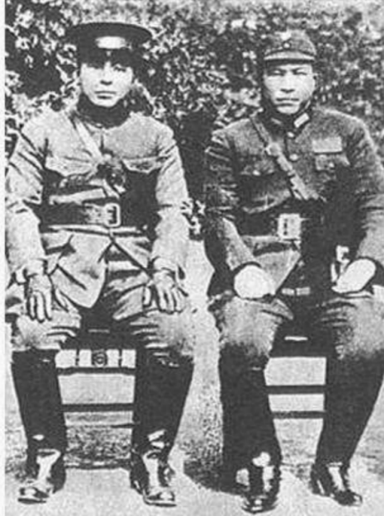
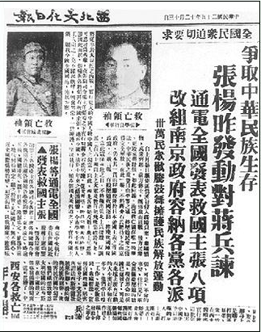
历史解释：西安事变
张学良
杨虎城
西安
1936年12月12日，______、_________在_______对蒋介石实行“兵谏”，扣押来陕督战的蒋介石，提出抗日救国八项政治主张，逼蒋介石抗日。发动了震惊中外的“西安事变”，亦称双十二事变。
西北军民一致主张如下：
（一）改组南京政府，容纳各党各派共同负责救国；
（二）停止一切内战；
（三）立即释放上海被捕之爱国领袖；
（四）释放全国一切政治犯；
（五）开放民众爱国运动；
（六）保障人民集会结社一切政治自由；
（七）确实遵行总理遗嘱；
（八）立即召开救国会议。
——《张学良、杨虎城通电》（1936年12月12日）

Slide 15
西安事变
材料一： 东北沦亡，时逾五载，国权凌夷，疆土日蹙。……绥东战起，群情鼎沸，士气激昂，于此时艰，我中枢领袖应如何激励军民，发动全国齐心抗战？乃前方之守土战士浴血杀敌，而后方之外交当局仍力谋妥协。……蒋委员长介公受群小包围，弃绝民众，误国咎深。学良等涕泣陈辞，累遭重斥。日昨西安学生举行救国运动，竟嗾使警察枪杀爱国幼童！稍具人心，孰忍出此？学良等多年袍泽，不忍坐视，因对介公作最后之诤谏……大义当前，不容反顾，只求于救亡主张贯彻，有济于国家，为功为罪，一听国人之处置。
——《张、杨对时局宣言》（1936年12月12日）
1.根据材料并结合所学知识，分析西安事变发生的原因有哪些？
①华北危机，中华民族面临亡国灭种的危险；②蒋介石坚持不抵抗政策，引起社会各方面的不满；③西安学生举行爱国游行请愿，呼吁抗日。④张、杨受到中共抗日民族统一战线政策的感召。

Slide 16
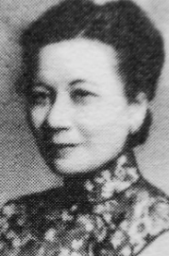
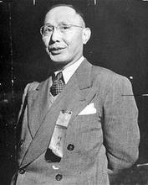
面对西安事变，当时西方列强、国民党内部不同派别的反应？
主张和平解决
主张军事解决
挑拨国民党内部亲日派扩大内战，以便扩大侵略中国。
担心国民党亲日派乘机掌权，日本趁机扩大侵华，排挤其在华势力，主张和平解决。
亲英美派宋美龄
亲日派何应钦
日本
英美
国民党地方实力派
如果你是当时的中共党员，你的选择是？说说理由。
杀蒋 VS 放蒋

Slide 17
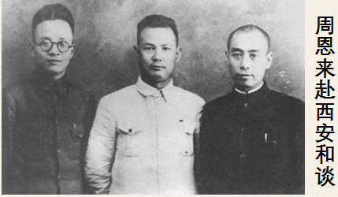
主张和平解决、联蒋抗日
材料二：此刻西安的形势十分危急，外有军事威胁,内有战与和的斗争，如果处理不好就有可能引起更大规模的内战，使西安事变的成果付之一炬。
——侯新养《论中国共产党在西安事变中的作用》
2.据材料二并结合教材，中共对西安事变的态度如何？
3.据材料三，为何中国共产党愿意冰释前嫌达成和解？西安事变的结果？
材料三：中日民族矛盾的发展，在政治比重上，降低了国内阶级间的矛盾和政治集团间的矛盾的地位，使它们变为次要和服从的东西。因此，就在中国共产党和中国人民面前提出了下列任务：适当地调整国内国际在现时可能和必须调整的矛盾，使之适合于团结抗日的总任务。
——《毛泽东选集》
中日民族矛盾上升为主要矛盾。经过各方努力，蒋介石被迫接受停止内战、联共抗日的主张，西安事变和平解决。

Slide 18
西安事变的和平解决有什么历史意义？
西安事变的和平解决，成为时局转换的枢纽，对促成以国共两党合作为基础的抗日民族统一战线的建立起到了重要作用。从此，十年内战的局面基本结束，国内和平初步实现。在抗日的前提下，国共两党实行第二次合作已成为不可抗拒的大势。
——《中国共产党简史》
历史意义：揭开了国共两党由内战到联合抗日的序幕，成为扭转时局的关键。十年内战基本结束，抗日民族统一战线初步形成。

Slide 19
四、冰释前嫌共御侮

Slide 20
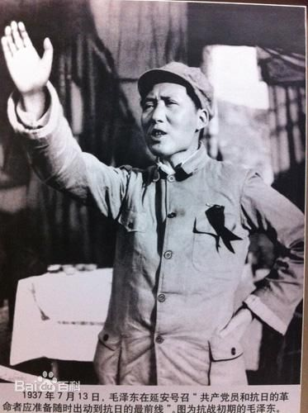
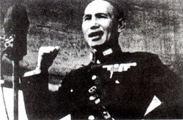
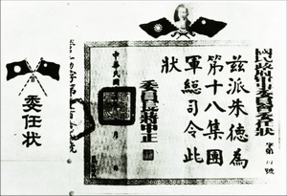

抗日民族统一战线的形成
1936年
西安事变的和平解决
1935年
八一宣言
1935年底
瓦窑堡会议
1937年
七七事变
1937年8月
洛川会议
1937年9月
国共合作宣言
抗日民族统一战线初步形成，全国团结抗战的局面初步形成
号召“停止内战，一致抗日”
确定了建立抗日民族统一战线的方针
中共发表抗日通电“要求筑成抗日民族统一战线的坚固长城”
7月17日，蒋介石发表了准备抗战的讲话
中国共产党全面抗战路线的形成
红军改编
抗日民族统一战线正式形成

Slide 21
连一连中共在不同历史时期的政策？政策变化反映了？
国民革命运动时期
国民革命运动失败后
九一八事变后
华北事变后
西安事变后
联蒋抗日
逼蒋抗日
武装反抗国民党的反动统治
推翻北洋军阀的统治，反帝反封建
反蒋抗日
从九一八事变到七七事变，逐步上升的民族危机迫使中华民族在危机面前作出选择。共产党人肩负着民族革命和民主革命的双重任务。当日本帝国主义的侵略使中国面对着亡国灭种之境的时候，民族革命便成为一种主要矛盾。于是而有停止内战一致抗日的主张和行动。
——陈旭麓《近代中国社会的新陈代谢》

Slide 22
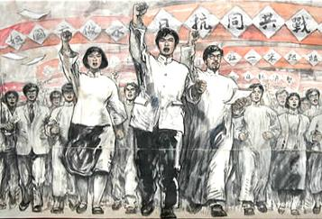
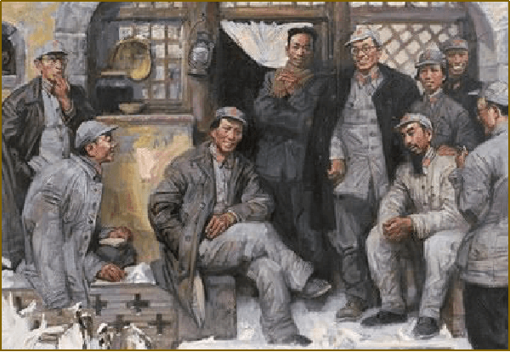
根据时间轴，概括日军的侵略和中国人民的反抗。
蓄谋已久，罪行滔天——日寇侵华
一·二八事变、伪满洲国
沿长城进犯
华北事变
九一八事变
1931.9 1932 1933 1935 1936.12
东北抗日游击队
东北抗日义勇军
国民党十九路军
长城抗战
一二·九运动
中共瓦窑堡会议
西安事变
万众一心，共赴国难——中国抗战

Slide 23
1. 为中国人民谋幸福，为中华民族谋复兴一直是中国共产党人的初心和使命。回首往事，中国共产党经历了从无到有，从弱到强，从幼稚到成熟的历程，并根据形势发展，不断调整方针政策，引领中国人民走上了民族振兴之路。阅读下列材料，回答问题。
【从无到有】材料一：一百年前，十月革命一声炮响，为中国送来了马克思列宁主义，一个勇担民族复兴历史大任、一个必将带领中国人民创造人间奇迹的马克思主义政党——中国共产党应运而生。
——《论中国共产党历史》
【从弱到强】材料二：大革命失败后，中国共产党人是沿着一条独特的道路，引导中国革命走向复兴并逐步赢得胜利的，这就是_______________、________________________的道路。
——《中国共产党简史》
【从幼稚到成熟】材料三：中共中央同共产国际之间的秘密电台在长征战斗中毁坏，原有的联系中断。它的直接结果是中国共产党可以而且只能完全独立自主地根据面对的实际情况决定自己的行动和主张，它所产生的影响是深远的。这次会议成为中国共产党历史上一个生死攸关的转折点。
——摘编自金冲及《二十世纪中国史纲》
材料四 九一八事变发生以后，中国内部内战并没有停止，共产党仍然处在被围剿的地位。但在长征刚到达陕北的时候，共产党就做出了要建立抗日民族统一战线一致抗日的决议……到1936年底，西安事变爆发，共产党为西安事变的和平解决尽了最大的努力，最终促成了西安事变的和平解决，抗日民族统一战线初步形成。
——摘编自《复兴之路》
（1）据材料一，中国共产党是在理论指导下建立的？中共诞生的意义？
（2）据材料二并结合所学知识，完成填空。
（3）材料三中的“会议”是指_____________。
（4）据材料四，指出面对日本侵华中国共产党做出的反应。
（5）根据上述材料，结合中国共产党的风雨历程，
谈谈你有何感悟？
农村包围城市、武装夺取政权
马克思列宁主义；是中国历史上开天辟地的大事，使中国革命面貌焕然一新。
遵义会议
提出抗日民族统一战线、促成西安事变和平解决和抗日民族统一战线初步形成。
要实事求是；从实际出发；中国共产党是一个伟大的党；要坚持中国共产党的领导。

Slide 24
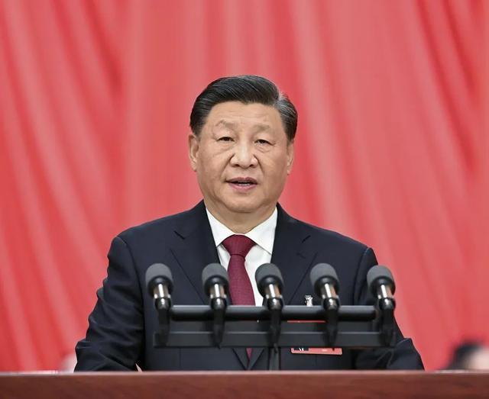
中国共产党是为中国人民谋幸福、为中华民族谋复兴的党，也是为人类谋进步、为世界谋大同的党。我们要拓展世界眼光，深刻洞察人类发展进步潮流，积极回应各国人民普遍关切，为解决人类面临的共同问题作出贡献，以海纳百川的宽阔胸襟借鉴吸收人类一切优秀文明成果，推动建设更加美好的世界。
——习近平
2022年10月16日，习近平在中国共产党第二十次全国代表大会上作报告。

Slide 25
巩固练习
1．从九一八事变第二天始，中国人民便走上了反抗的道路。九月间，上海有十万大中小学的学生大罢课，有日本码头三万五千工人的大罢工……全国民众，尤其是城市的市民群众，热烈8地参加了抵制日货和禁止与日人交易的运动。广州及香港等地日商日厂所有的中国工人，自动一律停工，宁可挨饥受饿。这反映了九一八事变后（ ）
A.中日民族矛盾已经上升为主要矛盾
B.中国人民掀起了抗日救亡运动的高潮
C.中国共产党领导了全国的救亡运动
D.全民族的抗日统一战线已经正式形成
B

Slide 26
2．黄仁宇在《中国大历史》中说：“少帅张学良的部队冲入委员长的行营，要求他停止对共产党的‘围剿’，以便一致对日抗战。这兵变的目的既达，中国的政治从此改观…”。“中国的政治从此改观”可以解读为（ ）
A．国民政府统一全国 B．中国抗日战争的起点
C．中国全民族抗战开始 D．十年内战基本停止
3．美国著名记者史沫特莱说:“西安事变可能已经以一种地方性的失败告终了，却仍然是一次全国性的胜利。”《中国近代通史》称:“共产党看到了西安事变并非张、杨的个人行为，于是紧紧抓住了抗日的旗帜....以此为据，促成了国共的再次合作。这次合作，不仅最终取得了抗日战争的胜利，而且初步改变了中国在国际社会的形象。”由此可见（ ）
A．西安事变的和平解决标志抗日民族统一战线正式形成
B．西安事变的和平解决标志国民政府实现了全国统一
C．中国共产党是全民族团结抗战的中流砥柱
D．中国共产党是代表绝大多数人民利益的政党
D
C

